Slide 1




УНИВЕРЗИТЕТ У НОВОМ САДУ
ФАКУЛТЕТ ТЕХНИЧКИХ НАУКА У НОВОМ САДУ
Симулација функционалности протокола за преузимање електронске поште
Студент: Милица Пантелић PR65/2020
Ментор: Милана Бојанић

Slide 2


Home
Video
Profile
Садржај:
Увод
Електронска пошта
Протоколи електронске поште
Коришћене технологије и алати
Демонстрација рада апликације
Структура апликације
Резултати
Могућа проширења
Закључак

Slide 3


Home
Video
Profile
Увод
Циљ рада:
  Приказати начин рада IMAP протокола
  Приказати клијент-сервер модел у WPF апликацији
  Направити симулацију која омогућава :
    пријем порука
    читање порука
    брисање порука
    манипулацију порукама

Slide 4


Home
Video
Profile
Шта је електронска пошта?

Slide 5

Home
Video
Profile
Протоколи електронске поште
1
SMTP (Simple Mail Transfer Protocol) – за слање порука
Служи да шаље поруке од клијента ка серверу, или од сервера ка неком другом серверу
2
POP3 (Post Office Protocol v3) – за локално преузимање порука
најчешће брише поруке са сервера након преузимања, ако дође до промене уређаја поруке заувек нестају
3
IMAP (Internet Message Access Protocol) – за присуп порукама на серверу. Поруке остају на серверу, читање је могуће са више различитих уређаја

Slide 6



Home
Video
Profile
Коришћене технологије
.Net платформа
С# програмски језик
WPF (Windows Presentation Faundation)
Коришћени алати
Visual Studio 2022

Slide 7

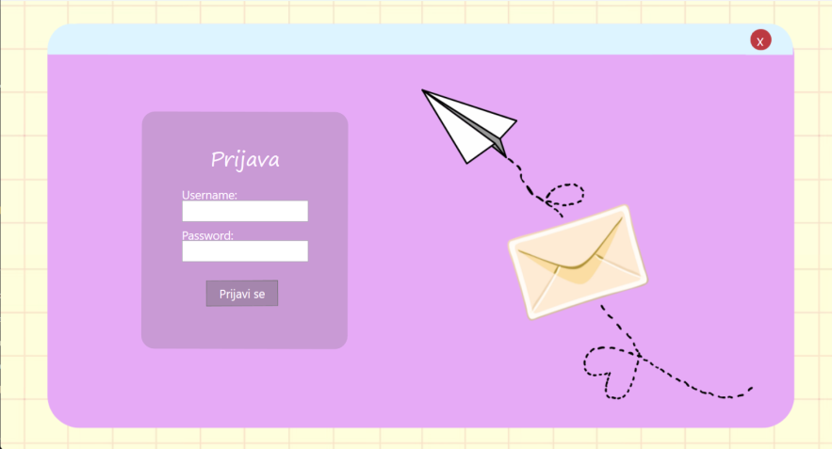

Home
Video
Profile
Демонстрација рада апликације

Slide 8
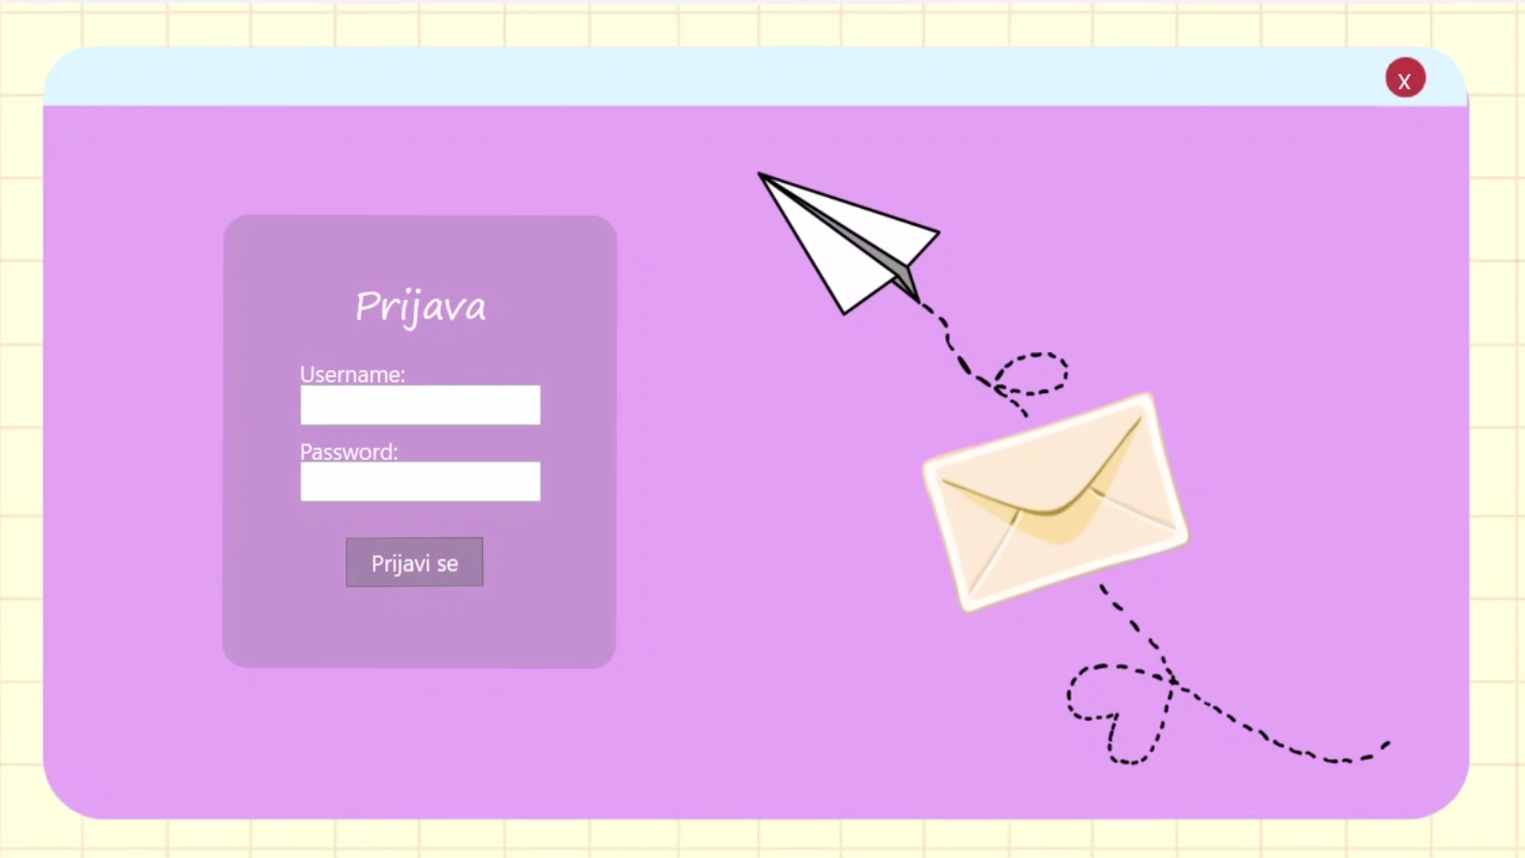

Slide 9
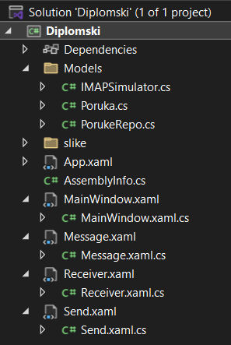


Home
Video
Profile
Структура апликације
Логички (backend) део
WPF клијент

Slide 10
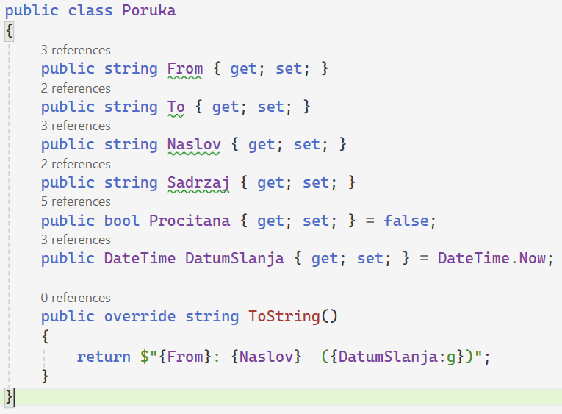
Home
Video
Profile
Модел поруке – Poruka.cs
Класа Poruka креира једну електронску поруку тако што моделује све кључне атрибуте једне поруке

Slide 11

Home
Video
Profile
PorukeRepo.cs
Омогућава складиштење порука
Зашто баш ObservableCollection?

Slide 12
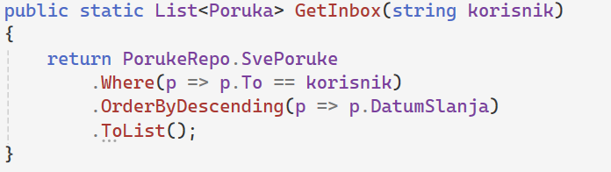
Home
Video
Profile
IMAPSimulator.cs
Метода GetInbox() симулира команду FETCH

Slide 13
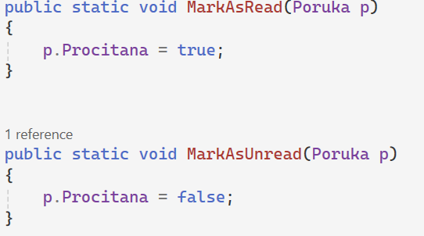
Home
Video
Profile
IMAPSimulator.cs
Методе MarkAsRead() и MarkAsUnread() симулирају команду STORE

Slide 14
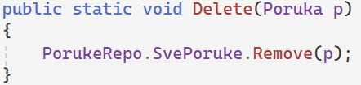
Home
Video
Profile
IMAPSimulator.cs
Метода Delete() симулира комаду EXPUNGE

Slide 15
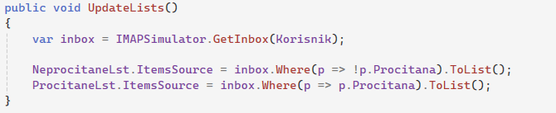
Home
Video
Profile
Receiver.xaml.cs
Метода UpdateLists() -> преузима mailbox одређеног корисника и распоређује поруке у одговарајућу листу

Slide 16
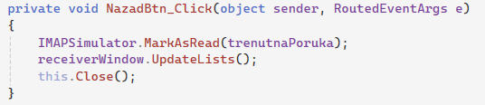
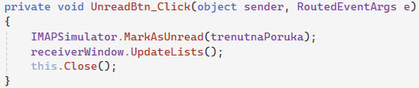
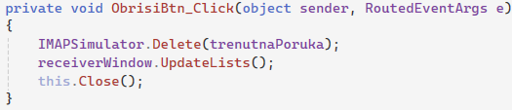
Home
Video
Profile
Message.xaml.cs
Након што изаљемо из отворене/прочитане поруке позива се метода за означавање порука прочитаним
Кликом на дугме ,,Означи као непрочитано” позива се метода за означавање порука непрочитаним
Кликом на дугме ,,Обриши” позива се метода за брисање порука

Slide 17


Home
Video
Profile
1
Успешна симулација IMAP протокола
2
Приказ метаподатака поруке
РЕЗУЛТАТИ
3
Сортирање и промена статуса поруке у реалном времену
4
Једноставан савремен кориснички интерејс
5
Подржава више различитих корисничких улога

Slide 18

Home
Video
Profile
Могућа проширења
Повезивање са стварним IMAP сервером
Повезивање на базу података
SSL/TLS
Додавање прилога уз поруке
Више фолдера (Пријем, Слање, Обрисане поруке...)
Додавање напредних IMAP комади (SEARCH, MOVE, IDLE)

Slide 19
Home
Video
Profile
Закључак
Апликација успешно симулира основне IMAP функције и поједностављује разумевање рада протокола.
Реализоване су кључне операције управљања порукама (FETCH, STORE, EXPUNGE) на јасан и прегледан начин.
Симулација представља добру основу за даље унапређење – повезивање са стварним сервером, базом и безбедносним механизмима.

Slide 20

Home
Video
Profile
Питања?

Slide 21
Home
Video
Profile
Крај
Хвала на пажњи

